Slide 1
KAREL ČAPEK
Spisovatelé a ilustrátoři

Slide 2

NÁZEV: VY_32_INOVACE_ ČJ_16_KAREL ČAPEK
NÁZEV ŠKOLY: Základní škola a Mateřská škola Halže, příspěvková organizace
AUTOR: Mgr. Hana Fukalová
TEMA: Život a dílo
ČÍSLO PROJEKTU: CZ.1.07/1.4.00/21.3551

Slide 3
ANOTACE
Prezentace je určena žákům 5. ročníku v předmětu Český jazyk – literární výchova
Přibližuje život a dílo Karla Čapka
Je zaměřena na tvorbu pro děti
Je připravena pro použití při výkladu na interaktivní tabuli

Slide 4
CITACE
http://cs.wikipedia.org/wiki/Karel_%C4%8Capek
http://www.zbozi.cz/?typ=produkty&q=devatero+poh%C3%A1dek#utm_source=search.seznam.cz&utm_medium=hint&utm_term=devatero+poh%C3%A1dek&utm_content=produkty
http://www.zbozi.cz/vyrobek/dasenka-cili-zivot-stenete-karel-capek/
http://www.chyse.com/default.aspx?pg=484f2c43-8d0e-4874-af86-6f482ebb8c2f
http://www.veselyklaun.cz/5454/karnevalovy-kostym-vodnik/
http://cs.wikipedia.org/wiki/Soubor:Brixie_Z_Elgardu.jpg
http://www.youtube.com/watch?v=Mr9ZPJ6Wa-M
Obrázky z Galerie Klipart Microsoft Office

Slide 5
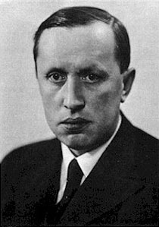

Karel ČAPEK - život
Narozen 9. 1. 1890 v Malých Svatoňovicích
Zemřel 25. 12. 1938 v Praze
Spisovatel, novinář, dramatik, fotograf, překladatel
Bratr Josef Čapek

Slide 6


Dílo Karla čapka
Pro děti:
Devatero pohádek
S milým, vstřícným humorem autor pomocí pohádkových příběhů objasňuje spoustu jevů běžného života a popisuje, co se děje ve chvílích a na místech, kam málokdy je člověk puštěn. Vysvětlí nám spoustu faktů z psí a kočičí říše nebo z profese pošťácké, loupežnické či vodnické.
Dášeňka čili život štěněte
Vypráví o narození a růstu štěňátka – foxteriéra Dášeňky, obsahuje také psí pohádky a bajky.

Slide 7
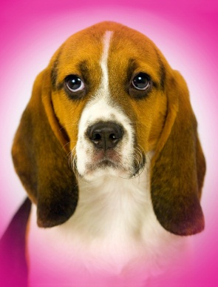
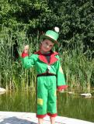
Devatero pohádek
Pohádka ptačí
S pomocí obrázků zkuste uhodnout názvy pohádek
3
Velká kočičí pohádka
Psí pohádka
2
4
Pošťácká pohádka
1
7
Velká policejní pohádka
5,6
První loupežnická
8
Tulácká pohádka
Druhá loupežnická pohádka
Velká pohádka doktorská
Pohádka vodnická
9
10

Slide 8
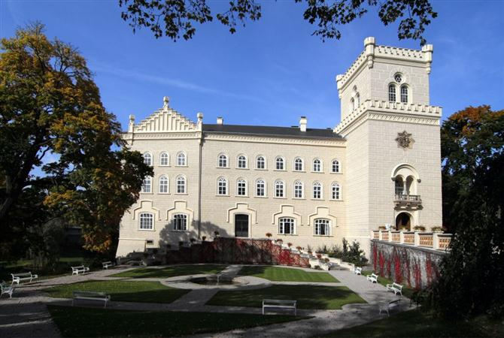
Stopa karla Čapka v západních čechách
Karel Čapek krátce působil jako vychovatel na zámku Chyše nedaleko Karlových Varů

Slide 9
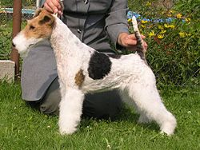
Teď se pohodlně usaďte a podívejte se na pohádku
Dášeňka, 3. díl - Jak rostla – YouTube

